Slide 1

圣女的救济
汇报人：魏一诺 小组成员：徐艺航、阚婉芹、李丹

Slide 2
CONTENT
游戏概要
PART 01
游戏设计
PART 02
交互设计
PART 03
游戏演示
PART 04

Slide 3
游戏概要
01

Slide 4
游戏简介
游戏名称：圣女的救济
游戏开发平台：Unity 3D
游戏用户层：12+
画面风格：2D
游戏人数：1人
游戏类型：文字/图像解密
游戏灵感来源：东野圭吾同名小说

Slide 5
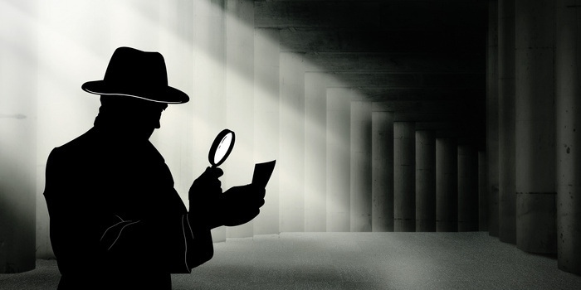
游戏背景
游戏的故事背景设定在东野圭吾的小说世界中，玩家将在游戏过程中扮演探长汤川学，通过对场景及人物的探索互动，发现或相互关联或毫不相干的线索，并据此进行推理，找出真正的凶手，洞察作案动机，还原故事真相。身为著名侦探，你能否解开真柴义孝死亡之谜？

Slide 6
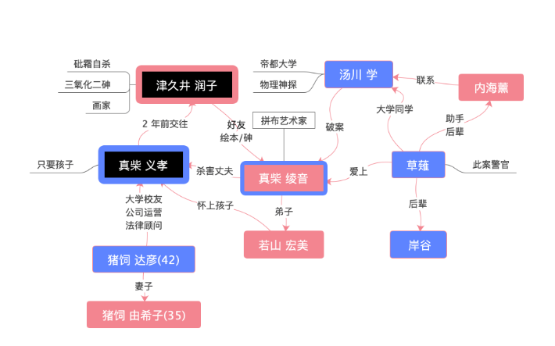
人物关系

Slide 7
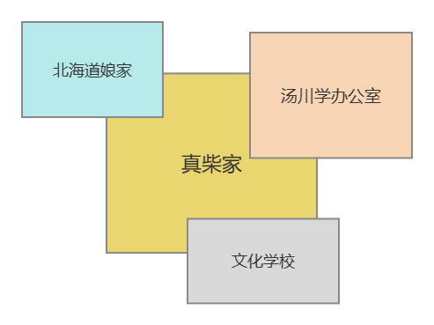
地图场景
游戏框架图
推理和分析的场所，有各种资料和工具。
真柴妻子的居住地，可能藏有与案件相关的线索
案发现场，进行线索的收集。有咖啡杯、水壶等关键物品
情人工作的地方，了解她的日常生活和与真柴的关系。

Slide 8
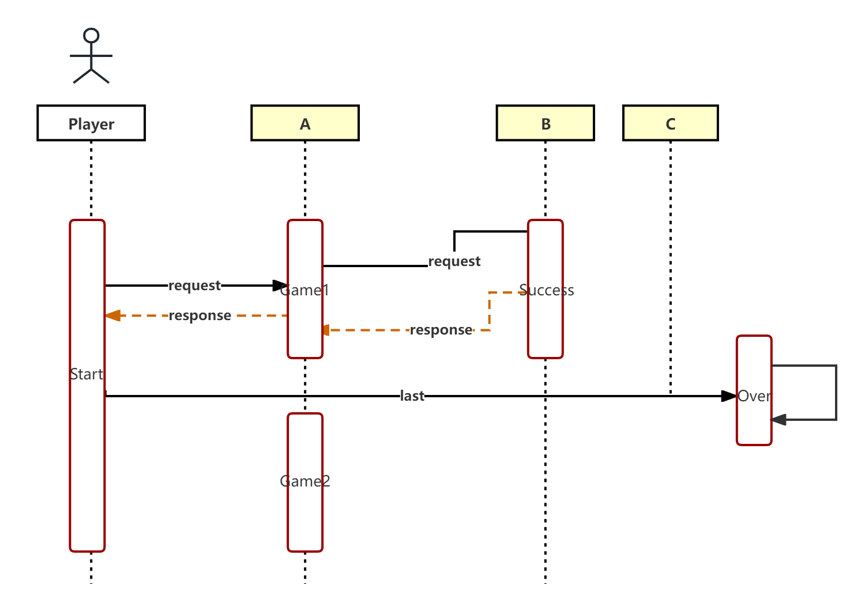
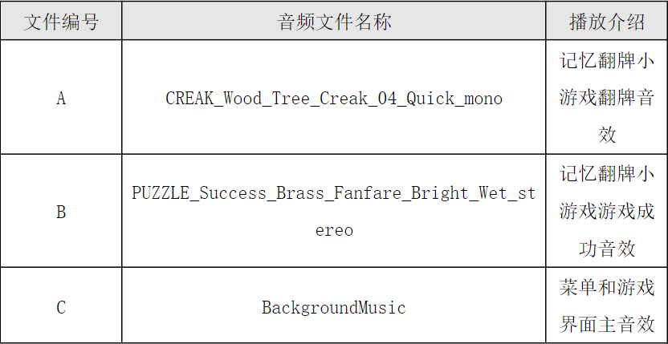
音乐播放逻辑图

Slide 9
游戏设计
02

Slide 10
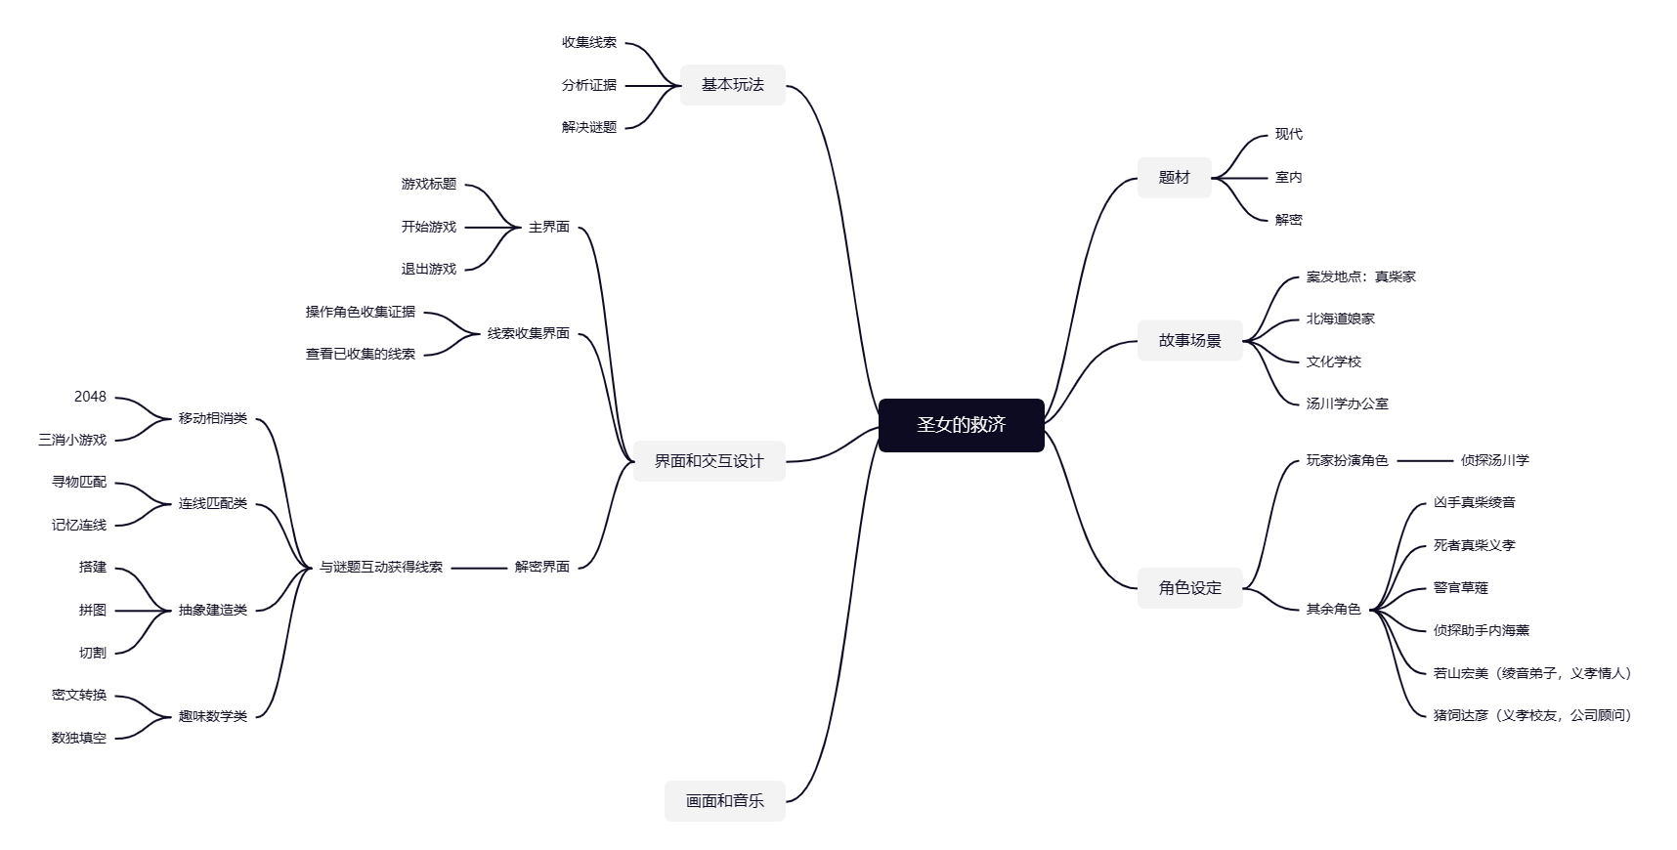
游戏框架图

Slide 11
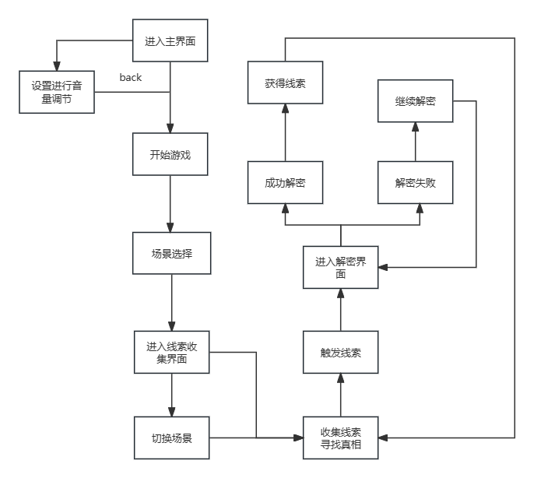
游戏流程图
游戏框架图

Slide 12
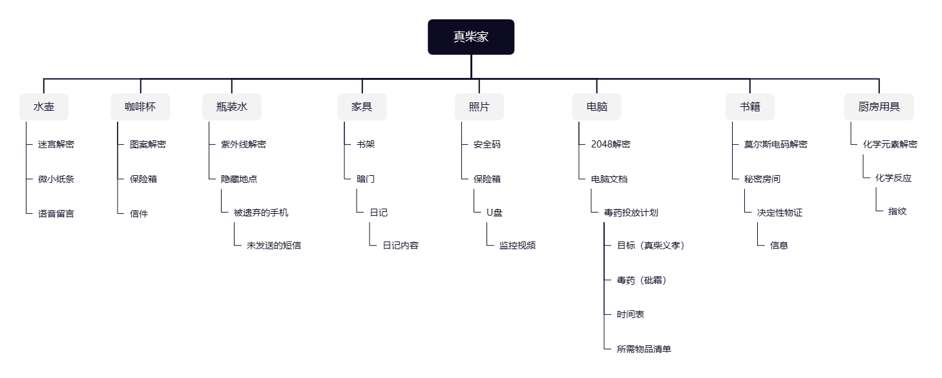
游戏线索树
游戏框架图
案发现场--真柴家

Slide 13
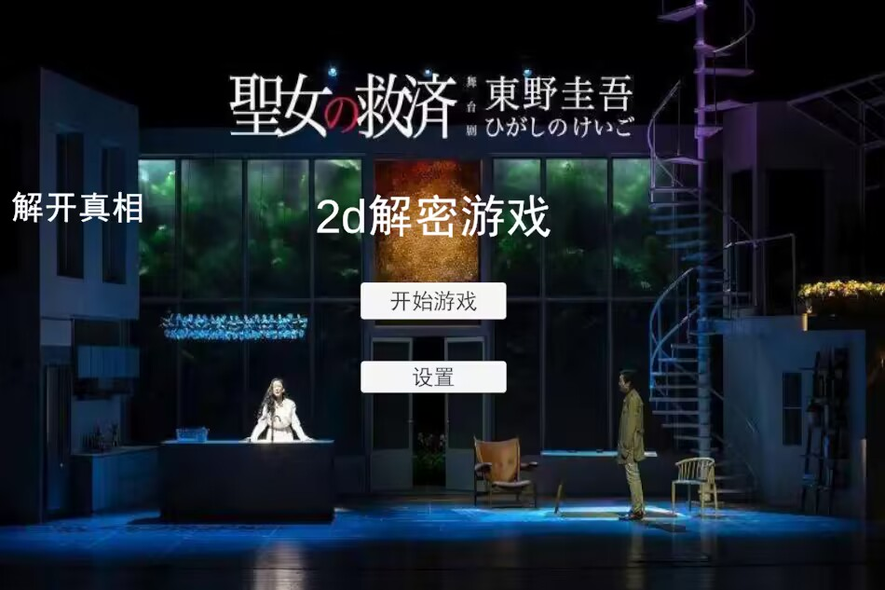
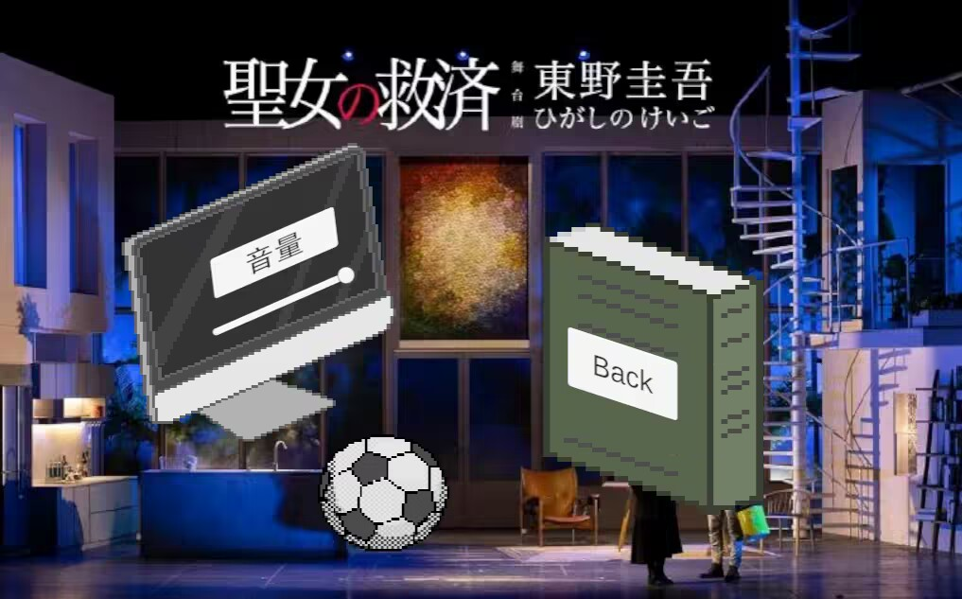
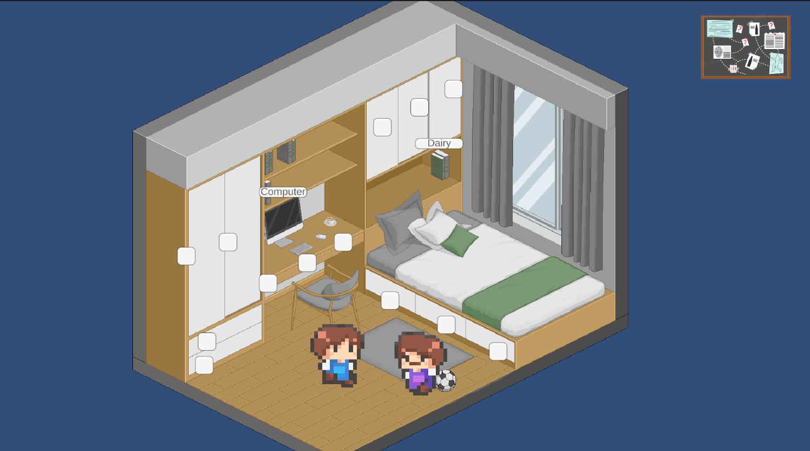
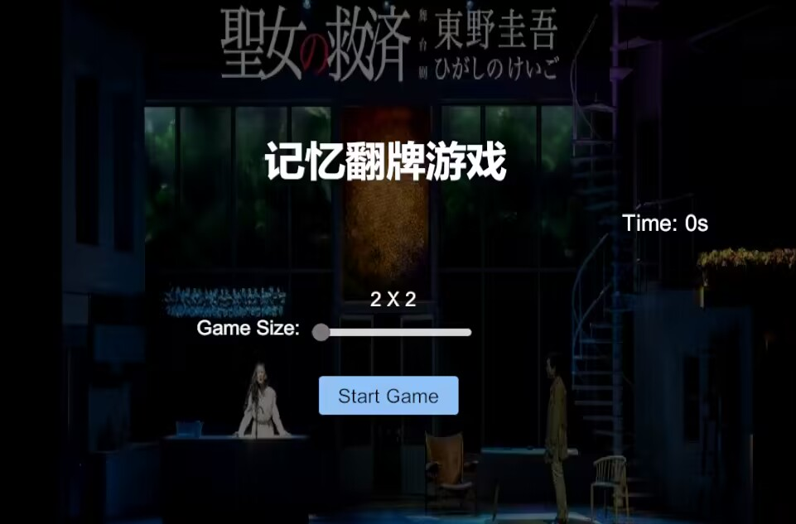
游戏界面
游戏框架图
主界面
设置界面
线索收集界面
解密界面

Slide 14




人物立绘
游戏框架图
真柴绫音
作品女主角，有名的拼布制作师，家中事物也料理得很出色。也是本案的凶手
汤川学
物理神探，近乎天才
草薙
具体负责此案的警官。工作认真负责，在本作中爱上了女主角绫音
若山宏美
绫音的弟子，同时也是义孝的情人，怀上了义孝的孩子。

Slide 15




游戏人物形象
游戏框架图
真柴绫音
汤川学
真柴义孝
若山宏美

Slide 16
交互设计
03

Slide 17
交互设计
内海薰
水壶
咖啡杯
厨房用具
猪饲达彦
真柴绫音
瓶装水
可交互物品
日记
可交互人物
家具
若山宏美
草薙
电脑
照片
汤川学

Slide 18
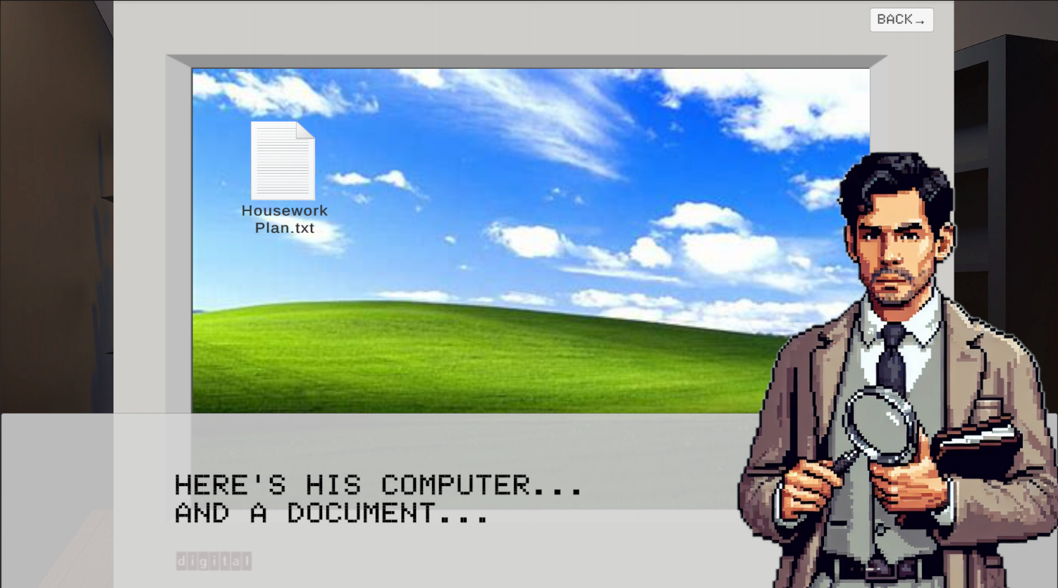

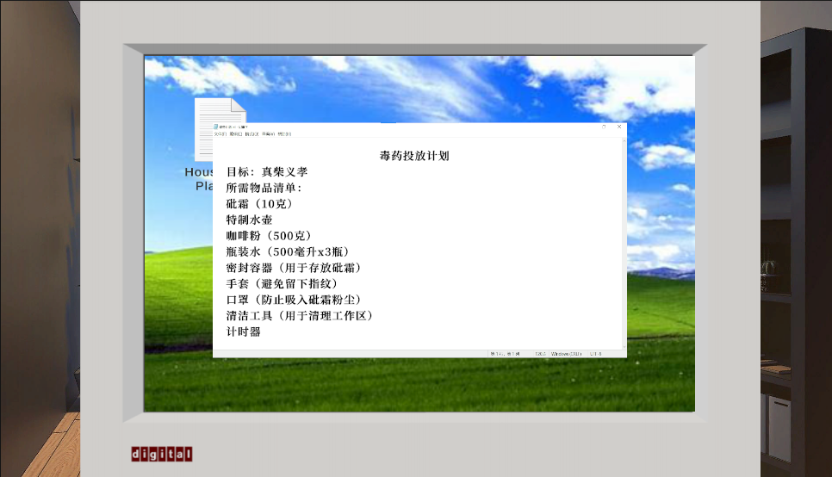
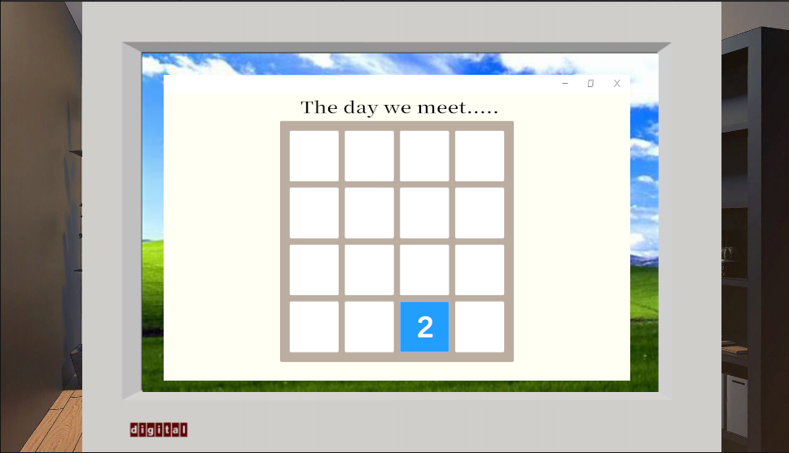
交互设计
点击桌面电脑
开始解密
获得线索

Slide 19
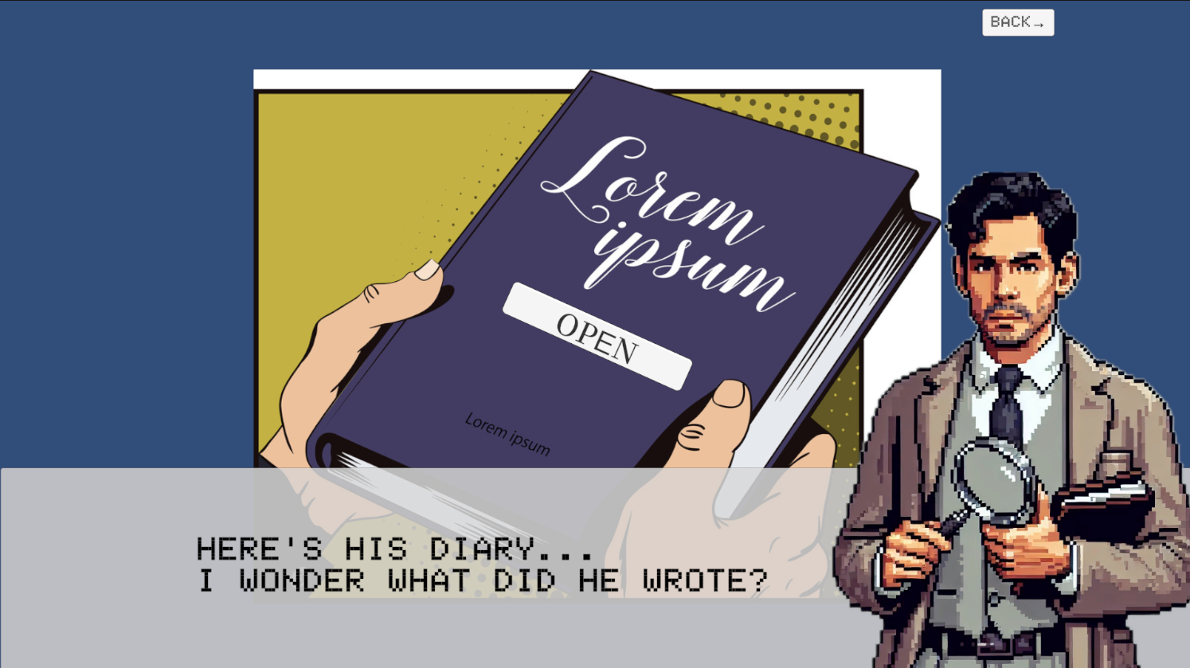

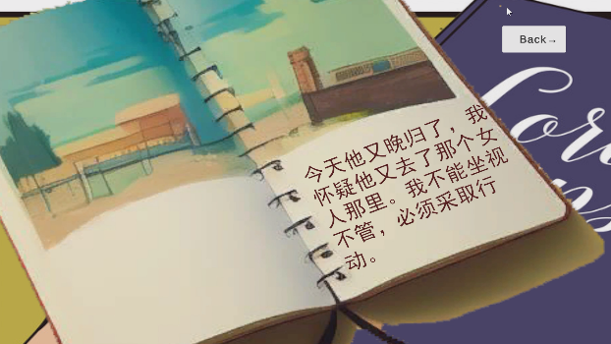
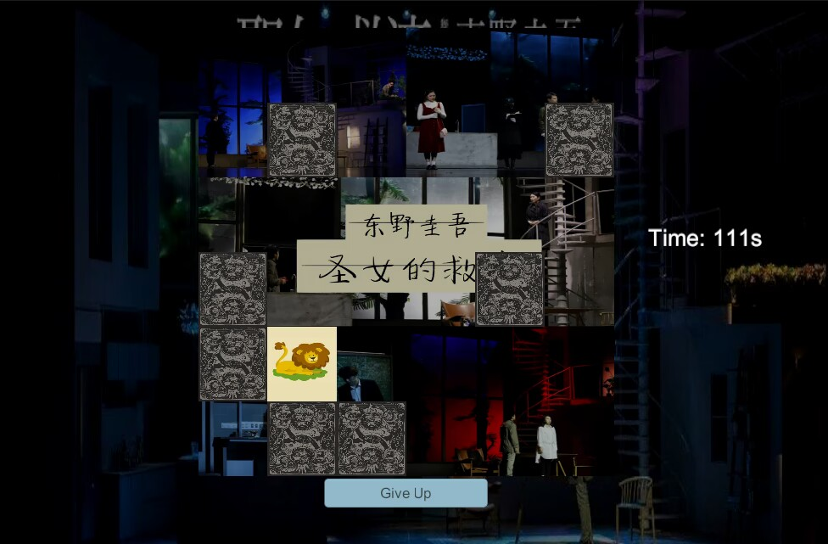
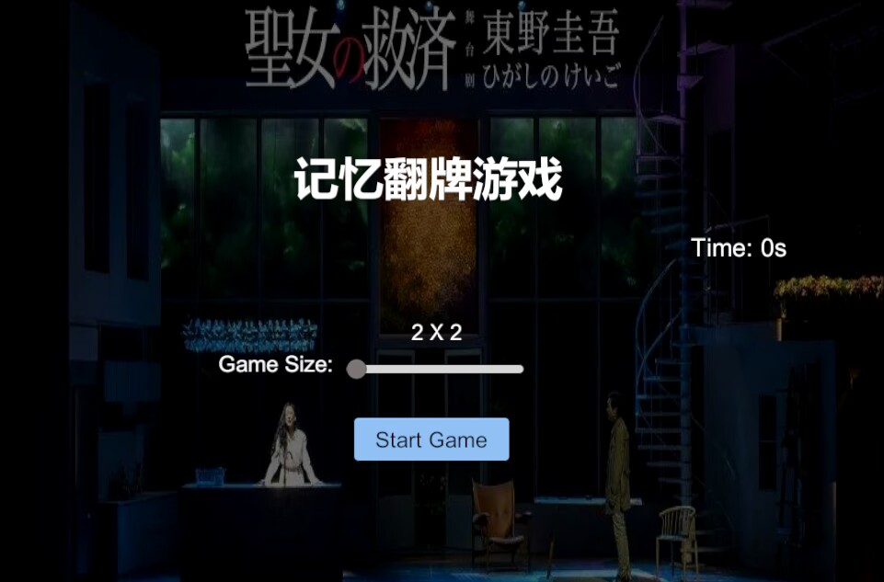
交互设计
点击
开始解密
获得线索

Slide 20
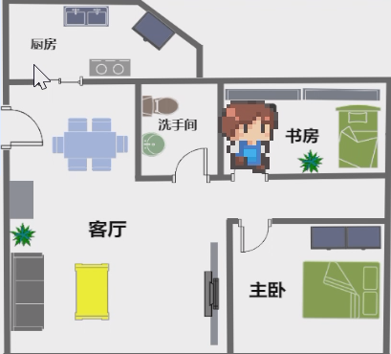
场景切换
游戏界面小地图

Slide 21
游戏演示
04

Slide 22
感谢您的观看
T H A N K S

